Slide 1

2016-23년 국내 자동차 등록대수와 검색량간 상관관계 분석
진연호

Slide 2

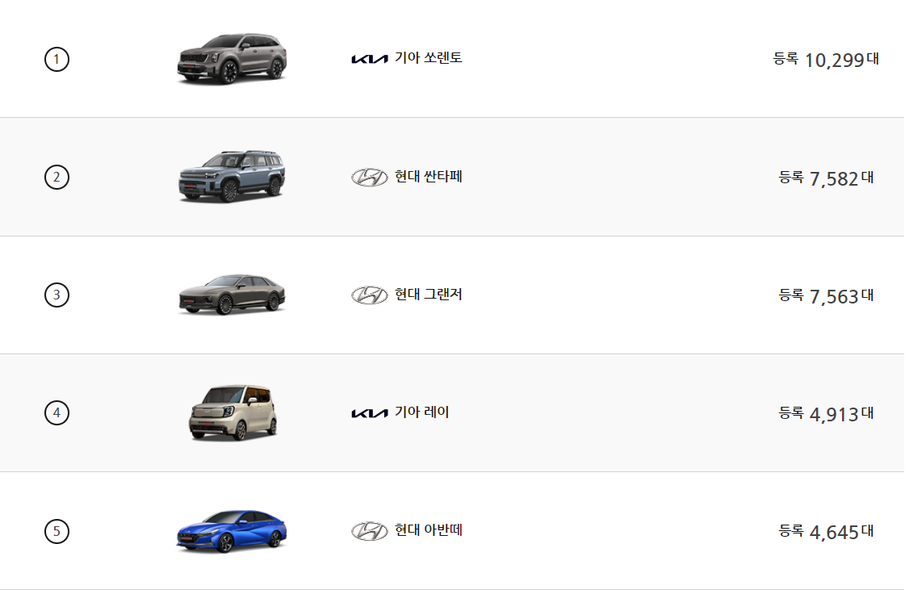
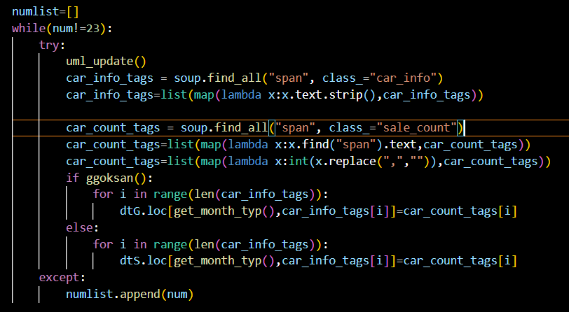
데이터 수집 – 카이즈유(https://www.carisyou.com/)

Slide 5
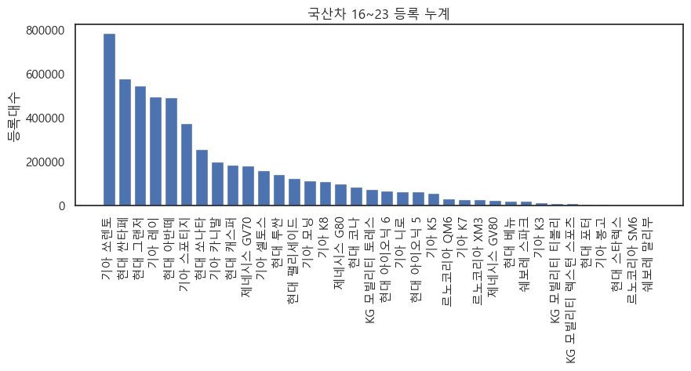

Slide 6
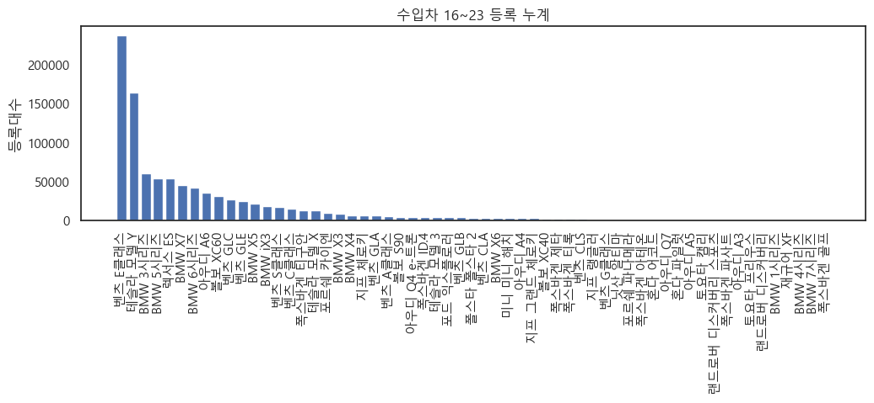

Slide 7
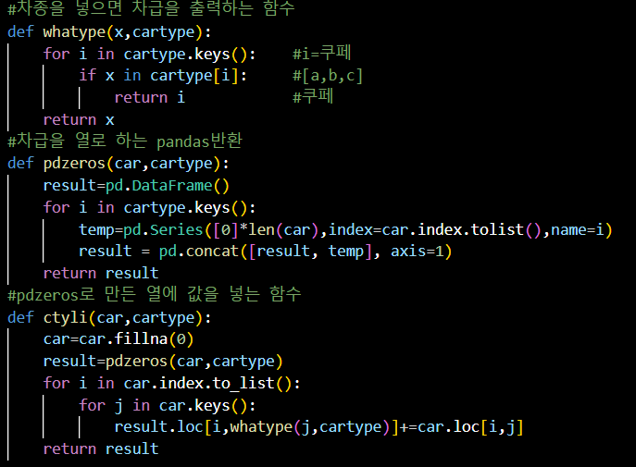
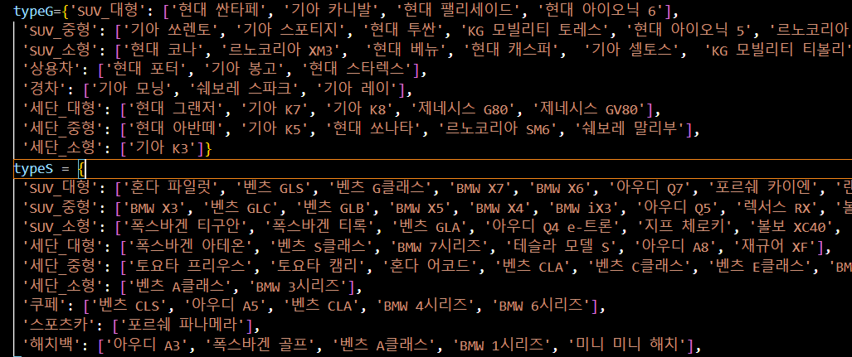
분류

Slide 8
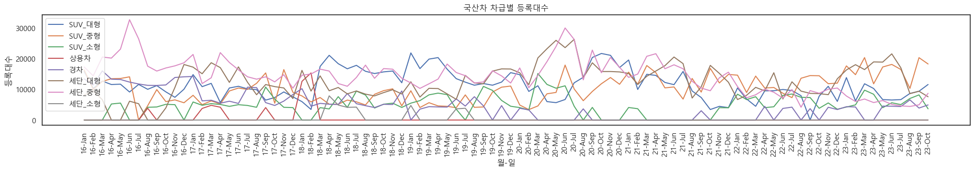
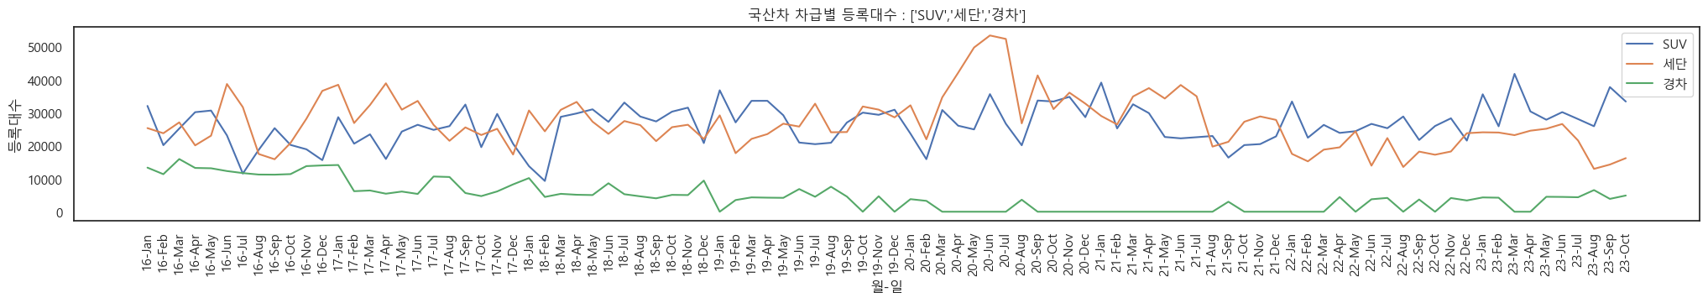
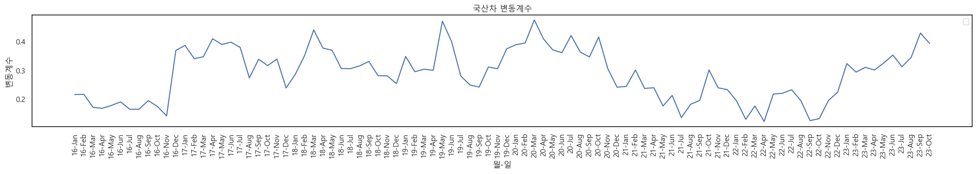
국산차 - 차급별 분석

Slide 9
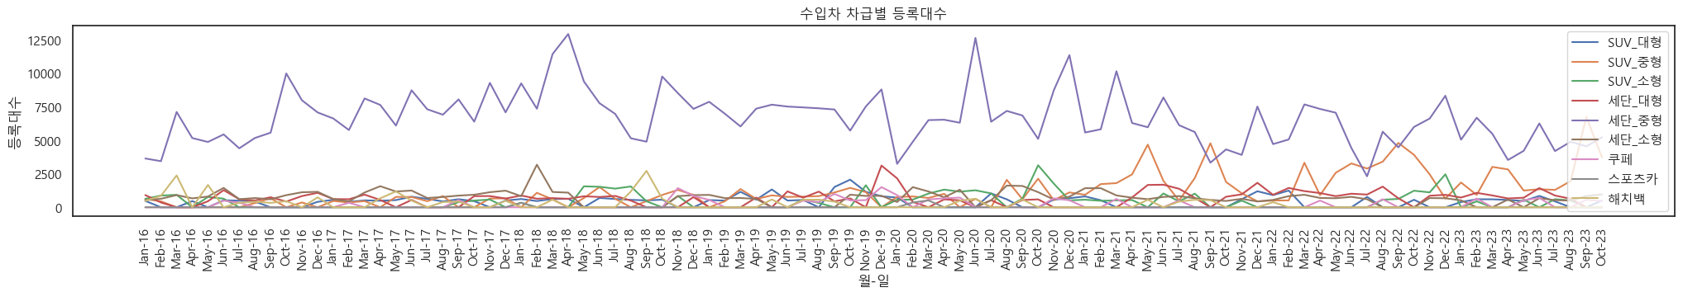
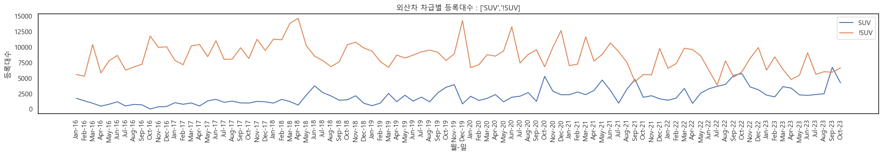
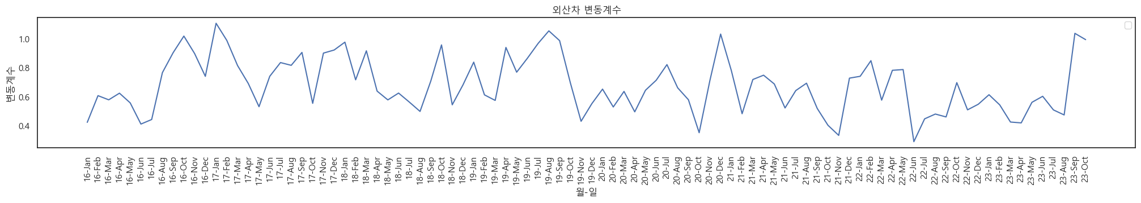
외제차 – 차급별 분석

Slide 10
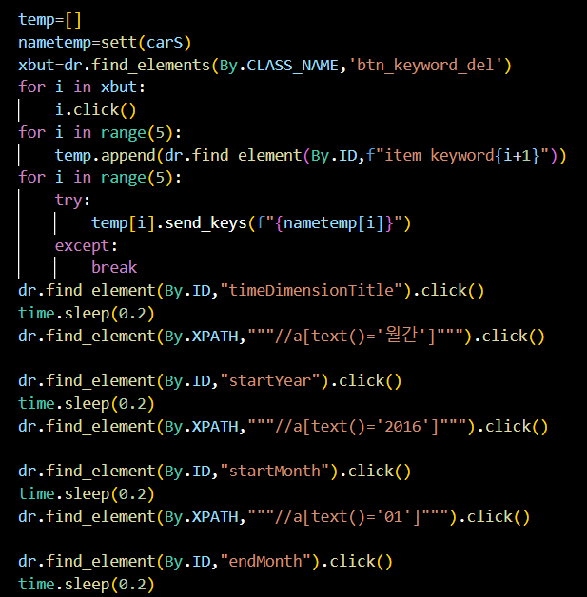
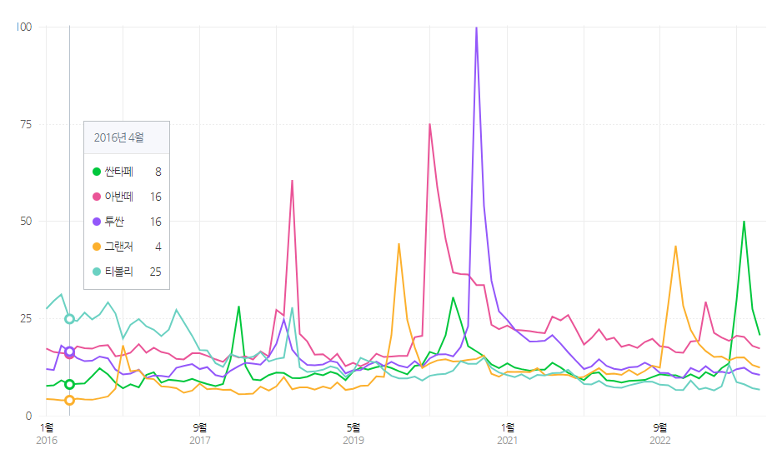
검색량 수집 - 네이버 데이터랩

Slide 11
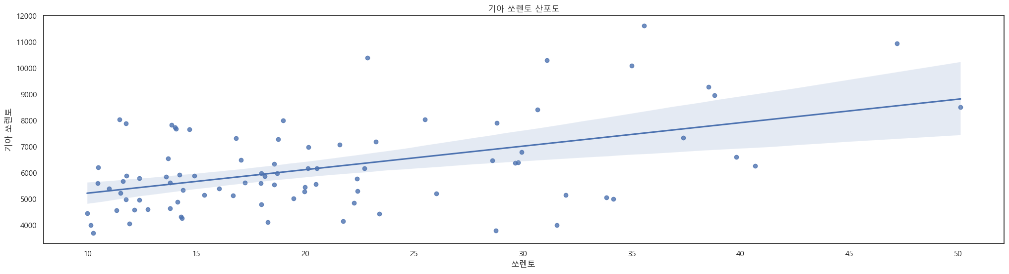
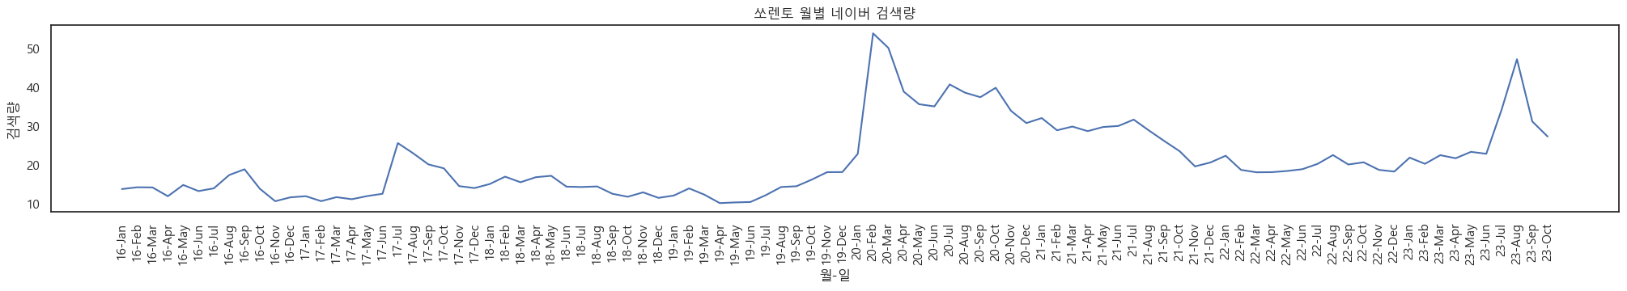
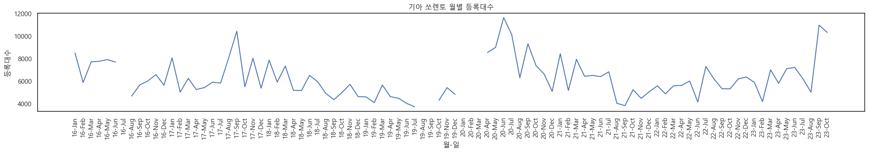
네이버 검색량 – 등록대수 비교

Slide 12

상관계수, p-value
import scipy.stats as stats
상관계수
상관계수는 두 변수 간의 선형 관계의 정도를 나타내는 수치
P-value
통계적 가설 검정에서 유의 확률 또는 유의도
표본 크기에 영향을 받기 때문에, 표본 크기가 작을 경우 p-value가 실제보다 작게 나타날 수 있다.

Slide 13
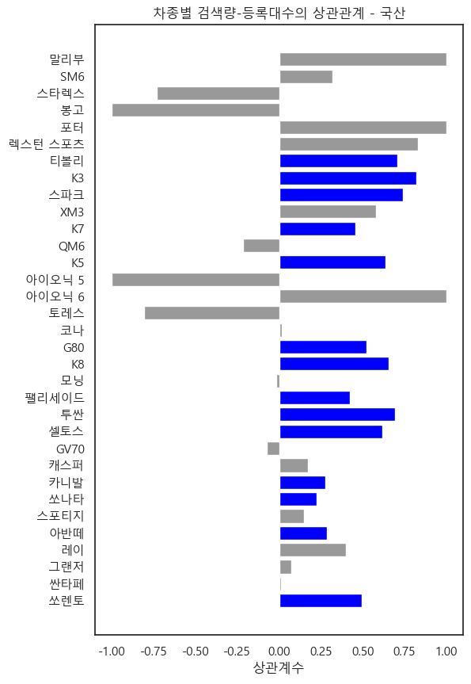
국산차 검색량-등록대수 상관관계

Slide 14
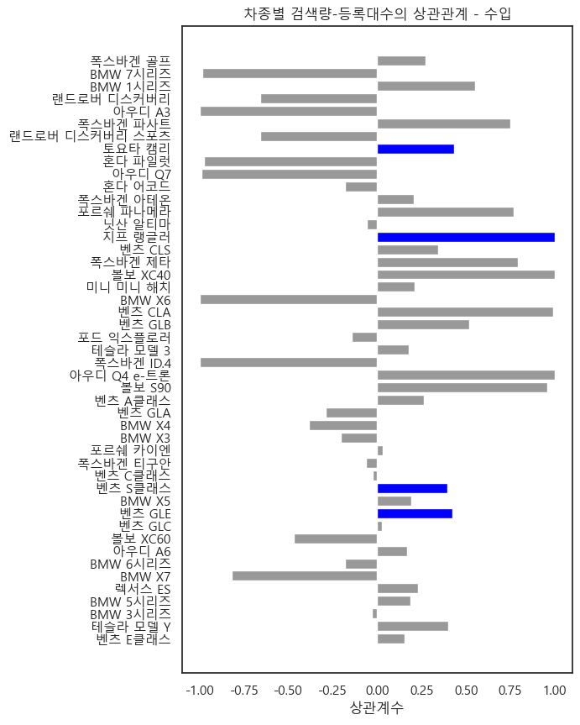
수입차 검색량-등록대수 상관관계

Slide 15

결론
국산차와 외제차를 불문하고 SUV의 선호도는 높아지고 있다.
소비자들이 구매하는 차종의 다양성은 국산차가 더 높다.
쏘렌토, 셀토스, 투싼의 경우 검색량과 등록대수 간 유의미한 상관관계가 존재
수입차의 경우 국산차보다 검색량과 등록대수 간 상관관계가 적다.

Slide 16
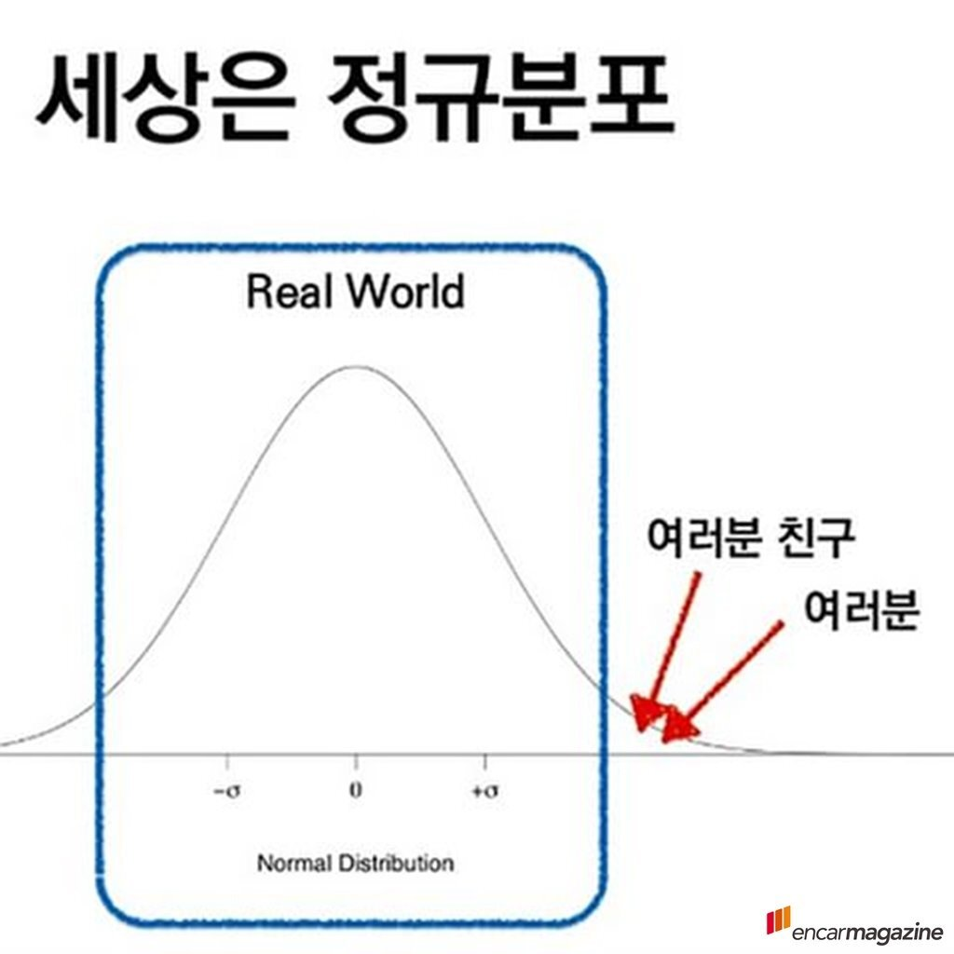
회고
자동차 구매에는 반도체 수급 이슈 등 외부 변수의 영향이 많아서 분석이 어려웠다.
등록대수 상위 10개만 다루었기 때문에 데이터간 공백이 많았다. (양질의 데이터가 필요)
차종별로 구매자의 취향이나 연령이 다르기에 일반화하기 어렵다.

